Slide 1
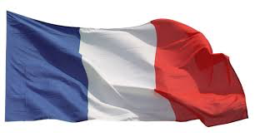

(DELF = Diplôme d´Études en Langue Française scolaire)
Das DELF-Sprachdiplom
2026
Niveau B1
(Examen écrit: samedi, 21 mars 2026
Examen oral: 16 - 27 mars 2026)

Slide 2
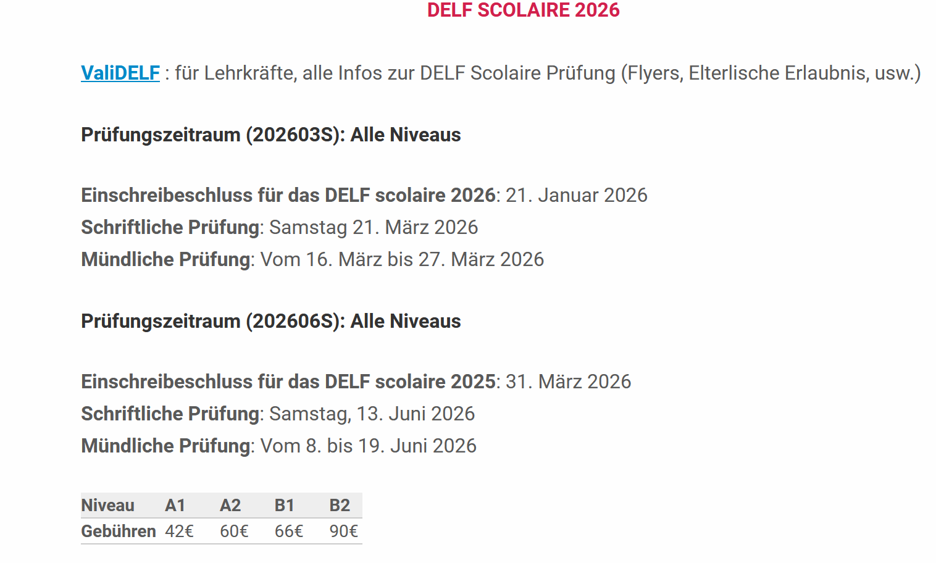

Slide 3

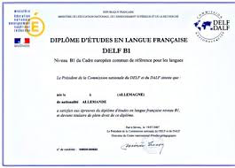
Was ist das DELF?
Das DELF (Diplôme d’études de langue française) ist das international anerkannte Zertifikat für Französisch als Fremdsprache.
Es dient als offizieller Nachweis für die eigenen französischen Sprachkenntnisse und ist weltweit hoch angesehen.
Das DELF-Sprachdiplom wird vom französischen Bildungsministerium, dem «Ministère de l´Education Nationale» ausgestellt und richtet sich in seinen Niveaustufen (A1 – C2) nach dem GER (= dem Gemeinsamen Europäischen Referenzrahmen des Europarats).
Es handelt sich somit um ein Sprachdiplom, das international vergleichbar und gültig ist. Das DELF dient ferner als Zulassungsvoraussetzung an französischsprachigen Universitäten, nicht nur in Frankreich, auch in Kanada, der Schweiz, Belgien und vielen weiteren französischsprachigen Ländern und erleichtert bei Bewerbungen den Einstieg in die Berufswelt.
Das Sprachzertifikat attestiert die Beherrschung aller vier Sprachkompetenzen (Hören, Lesen, Schreiben u. Sprechen) auf der jeweiligen Niveaustufe.
Das Diplom ist unbegrenzt gültig.

Slide 4

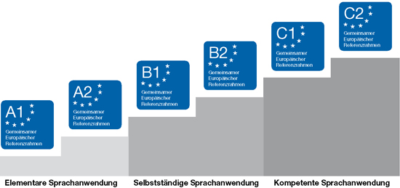
Das DELF-Sprachdiplom eignet sich zum Nachweis allgemeiner Französischkenntnisse und
bietet für jede einzelne Niveaustufe (A1 bis C2) des GER
(=Gemeinsamen Europäischen Referenzrahmens) eine eigene Prüfung an.
Die 6 Sprachniveaustufen des GER:

Slide 5



Wie ist das DELF aufgebaut?
Prüfungsteile der Niveaustufe B1
Prüfungsteil Dauer Aufgaben
I.
Leseverständnis 35 Minuten
II.
Hörverständnis 25 Minuten
Beantwortung von Fragebögen über zwei Texte:
- wichtige Informationen in Bezug auf die Aufgabenstellung herausfinden
- Analyse eines Textes von allgemeinem Interesse
Beantwortung von Fragebögen über drei Hörtexte vom Tonträger (zweimaliges Hören).
Multiple-Choice-Aufgaben/ Sätze zuordnen bzw. vervollständigen/ Fragen beantworten
Höchstdauer der Hörtexte: 6 Minuten

Slide 6
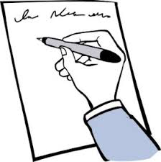

Prüfungsteil Dauer Aufgaben
III.
Schriftlicher Ausdruck 45 Minuten
IV.
Mündlicher Ausdruck + Interaktion 15 Minuten
Vor der Prüfung stehen dem Prüfungskandidaten 10 Minuten Vorbereitungszeit für Aufgabe 3 zur Verfügung.
Verfassen einer persönlichen Stellungnahme zu einem allgemeinen Thema (Brief, E-Mail, Artikel...)
Prüfung in drei Teilen:
- gelenkte Unterhaltung
- Gespräch/Rollenspiel
- Meinungsäußerung/Stellungnahme zu einem Thema, das in einem Text dargelegt ist.
Prüfungsbeispiele und weitere Informationen auf www.ciep.fr.

Slide 7

Wie laufen die DELF-Prüfungen an unserer Schule ab?
Die Anmeldung zur Prüfung muss über ein DELE-Prüfungszentrum innerhalb der festgelegten Fristen erfolgen. Zur Prüfungsanmeldung müssen folgende Unterlagen vorgelegt werden:
Entsprechend ausgefülltes Anmeldeformular, erhältlich in den Prüfungszentren oder über das Internet, indem Sie den Anhang (Anmeldeformular DELE 2017) herunterladen.
Original und Kopie eines Lichtbildausweises, in dem folgende Daten erfasst sind: Identität, Staatsangehörigkeit, Geburtsort und –datum. Die vom Kandidaten im Anmeldeformular angegebenen Daten müssen mit den im Ausweisdokument enthaltenen übereinstimmen.
Beleg über die erfolgte Zahlung der Anmeldegebühr.
Je nach Erforderlichkeit, unterzeichnete Erklärung, dass mindestens zwei der unter 2. der Allgemeinen Bedingungen beschriebenen Tatsachen erfüllt werden.
Es wird vor allem den Schülerinnen der 11.Jgst. geraten, ein DELF-Diplom
zu erwerben. Da in dieser Jahrgangsstufe mit dem Niveau B1 ein relativ hohes Niveau attestiert
werden kann, bevor das Fach bei Eintritt in die Oberstufe eventuell abgewählt wird.
Das Ergebnis kann positiv in die Fachnote Französisch eingebracht werden.
Die Prüfungstermine in diesem Schuljahr (2025/2026):
- Samstag, (schriftlicher Teil, 21.März 2026 ca. 2-3 Stunden)
- Montag, 16.03.2026 - Freitag, 27.03.2026
(mündlicher Teil) (ca. 30 Minuten) (-> es wird ein gesonderter
Prüfungsplan mit detaillierter Einteilung erstellt)
Beide Prüfungsteile werden direkt an der Schule abgehalten. Der mündliche Prüfungsteil
wird von Fr. Coban / Fr. Pflug/ Fr. Curea geprüft.
Es finden ca. 3 Wochen vor Prüfungsbeginn wöchentlich freiwillige Übungsstunden zur
Prüfungsvorbereitung statt.

Slide 8
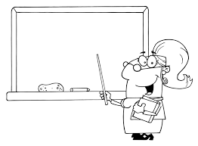
Wie melde ich mich zu einer DELF-Prüfung an?
Die Anmeldung zur Prüfung muss über ein DELF-Prüfungszentrum innerhalb der festgelegten Fristen erfolgen. An unserer Schule erfolgt die Anmeldung über die Französischlehrkraft (Fr. Pflug/ Fr. Coban).
Hierzu wird benötigt:
Entsprechend ausgefülltes Anmeldeformular (erhältst du von deiner Lehrkraft)
Zahlung der Anmeldegebühr (66 EURO)
Nach erfolgter Anmeldung erhält jede Prüfungsteilnehmerin eine Anmeldebestätigung und Quittung sowie einen Prüfungscode.
Die Entscheidung zur Teilnahme sollte bis zu den Allerheiligenferien erfolgen.

Slide 9


Freiwilliger Übungstermin
...wird zeitnah bekannt gegeben!

